Slide 1


Proyecto fin de máster
Optimización de modelos de lenguaje compactos para la síntesis de programas orientada a la resolución de ARC-AGI-1
Asier Marin Fernandez
Director: Fernando Antonio Rufo Jimenez
Valencia, 22 de julio de 2026

Slide 2
Índice
1. Motivación/Objetivos/Alcance
2. Sherlock/Microservicios
3. Metodología
4. Diseño/Comunicación/Autenticación
5. Data-transfer-objects
6. Memoria caché
7. Testing
8. Resultados/Características/Conclusiones
9. Implementaciones futuras
Asier Marin Fernandez Proyecto fin de máster <número>

Slide 3
Motivación
Transformar escalado por fuerza bruta a la optimización inteligente de parámetros.
Evitar la sobre-generalización y fuerza al sistema a concentrarse exclusivamente en descubrir transformaciones algorítmicas.
Apostar por paradigmas que han demostrado eficiencia y eficacia para la resolución de problemas ARC-AGI.
Necesidad técnica y estrategias científicas prometedoras eb el ámbito del razonamiento complejo sin la saturación de recursos de modelos a gran escala.
Asier Marin Fernandez Proyecto fin de máster <número>

Slide 4
Objetivos
Exploración técnicas de bucles de refinamiento.
Desarrollar técnicas de entrenamiento en tiempo de inferencia.
Optimización de consumo de memoria y tiempo de ejecución.
Comparativa exhaustiva de eficiencia de manera cuantitativa respecto al uso de memoria VRAM y precisión teórica total en FLOPs.
Asier Marin Fernandez Proyecto fin de máster 4

Slide 5
Alcance
Asier Marin Fernandez Proyecto fin de máster 5

Slide 6
Contexto I
Asier Marin Fernandez Proyecto fin de máster 6

Slide 7
Contexto II
Asier Marin Fernandez Proyecto fin de máster 7

Slide 8


Motivación
Gestión, monitorización y configuración remota.
Nexo comunicativo entre microservicios.
Lógica de datos rápida de manera volátil y no volátil.
Detección de errores en planta.
Asier Marin Fernandez Proyecto fin de grado <número>

Slide 9
Objetivos
Integración en ecosistema.
Coherencia del diseño basado en los microservicios.
Abstracción de componentes funcionales.
Cerrado para su modificación pero abierta a su extensión.
Arquitectura correcta y limpia basado en patrones de diseño. Arquitectura “orquestable”.
Asier Marin Fernandez Proyecto fin de grado <número>

Slide 10
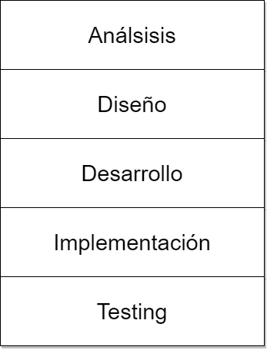
Alcance
Análisis
Diseño
Creación de infraestructura
Desarrollo
Implementación
Testing
Asier Marin Fernandez Proyecto fin de grado <número>

Slide 11
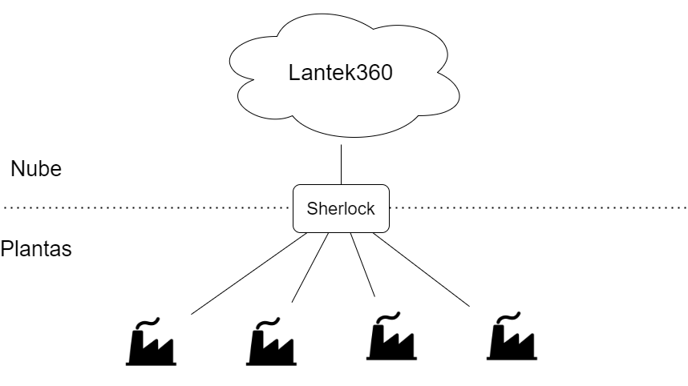
Sherlock
Asier Marin Fernandez Proyecto fin de grado 11

Slide 12
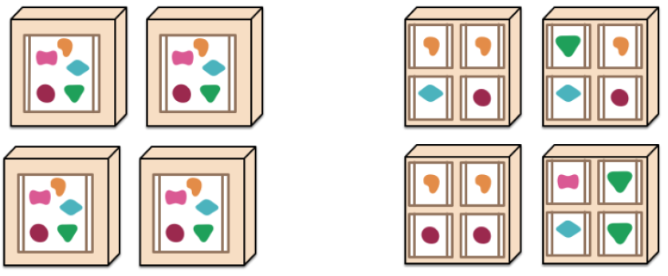
Microservicios
División funcional de componentes.
Despliegue independiente.
Escalado independiente.
Monolítico Microservicios
Asier Marin Fernandez Proyecto fin de grado 12

Slide 13
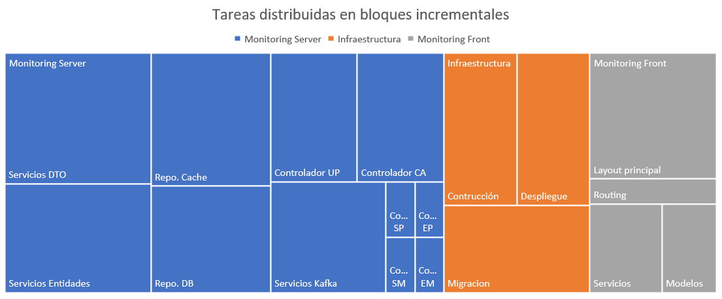
Metodología
Asier Marin Fernandez Proyecto fin de grado 13

Slide 14
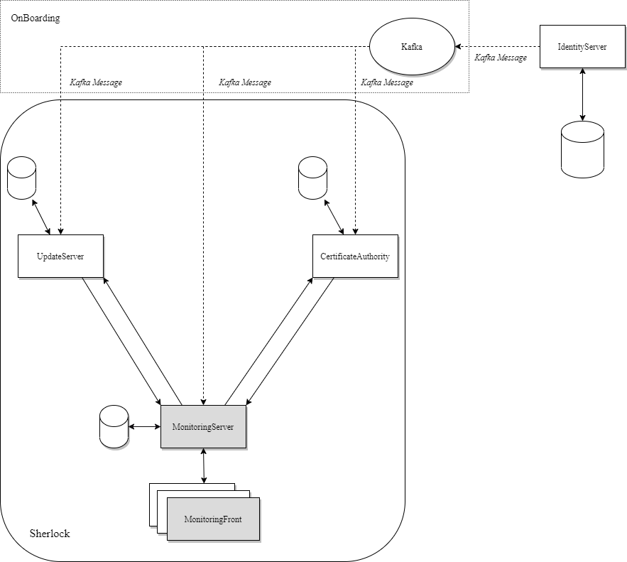
Diseño general
Asier Marin Fernandez Proyecto fin de grado 14

Slide 15
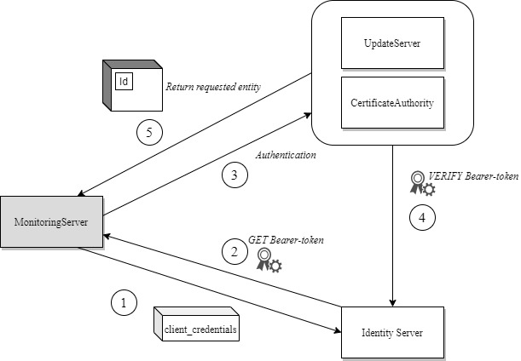
Comunicación
Asier Marin Fernandez Proyecto fin de grado 15

Slide 16
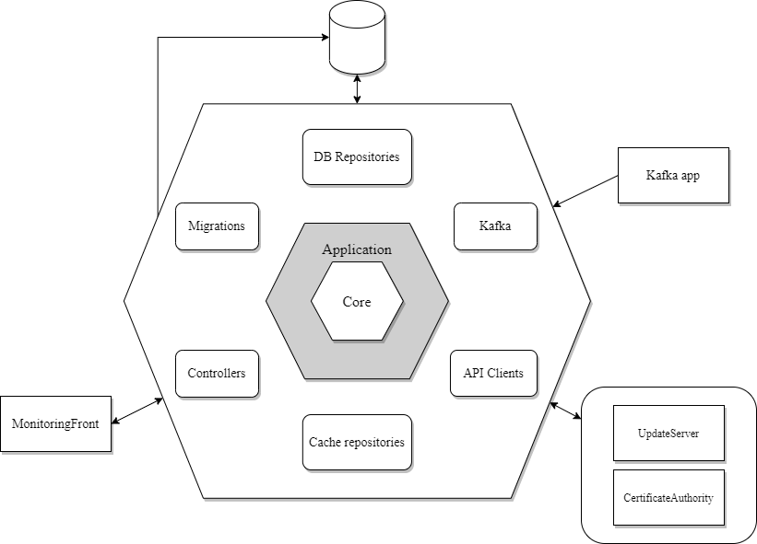
Monitoring Server
Asier Marin Fernandez Proyecto fin de grado 16

Slide 17
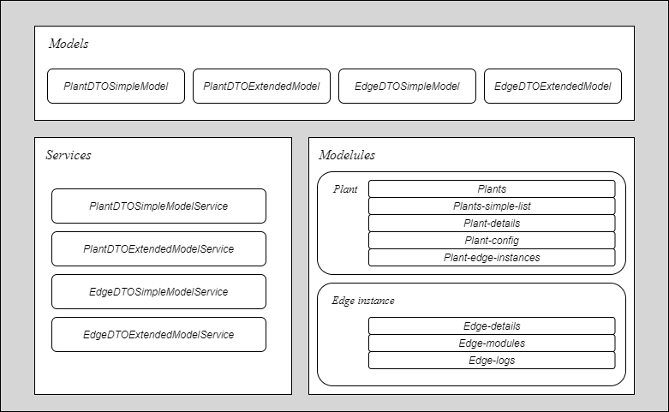
Monitoring Front
Asier Marin Fernandez Proyecto fin de grado 17

Slide 18
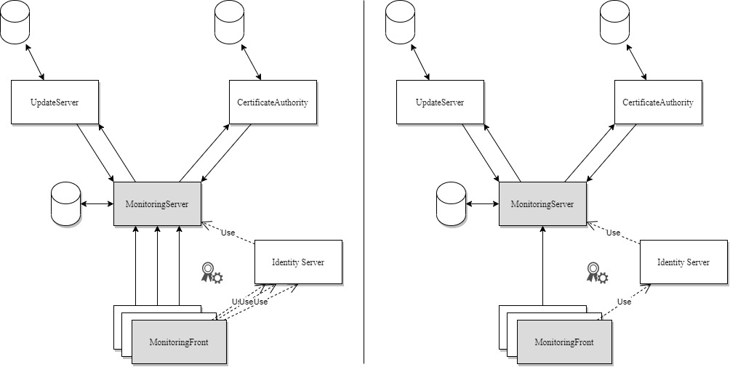
Data-transfer-objects
Asier Marin Fernandez Proyecto fin de grado 18

Slide 19
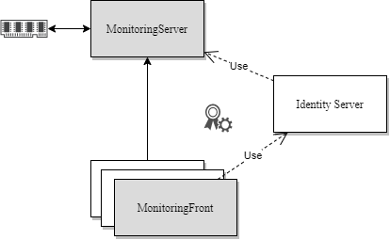
Caché I
Asier Marin Fernandez Proyecto fin de grado 19

Slide 20
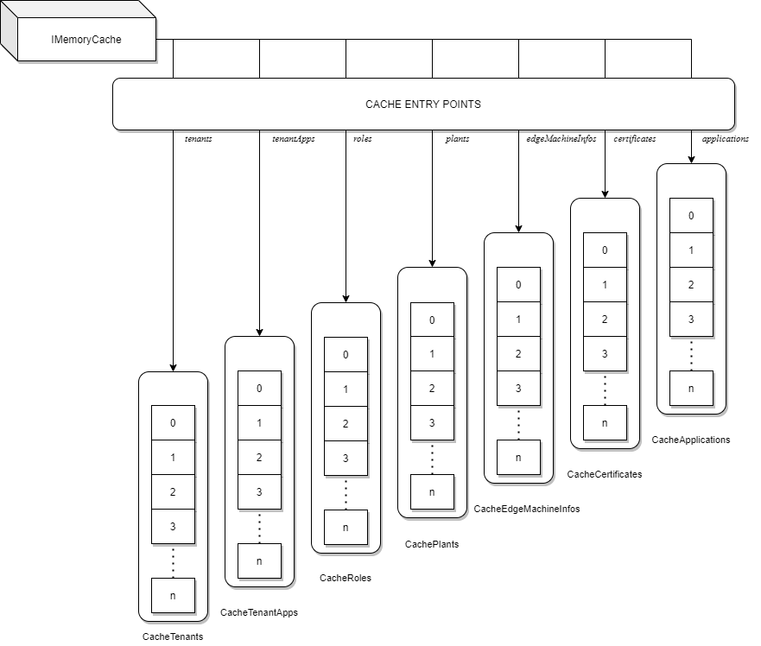
Caché II
Asier Marin Fernandez Proyecto fin de grado 20

Slide 21
Caché III
N* Tenants | Reserva memoria aproximada | Reserva mínima necesaria
1 | 2,0861 KB | > 3,000 KB
10 | 20,861 KB | > 21,000 KB
90 | 187,749 KB | > 200,000 KB
500 | 1,04305 MB | > 2 MB
1000 | 2,0861 MB | > 4 MB
Asier Marin Fernandez Proyecto fin de grado 21

Slide 22
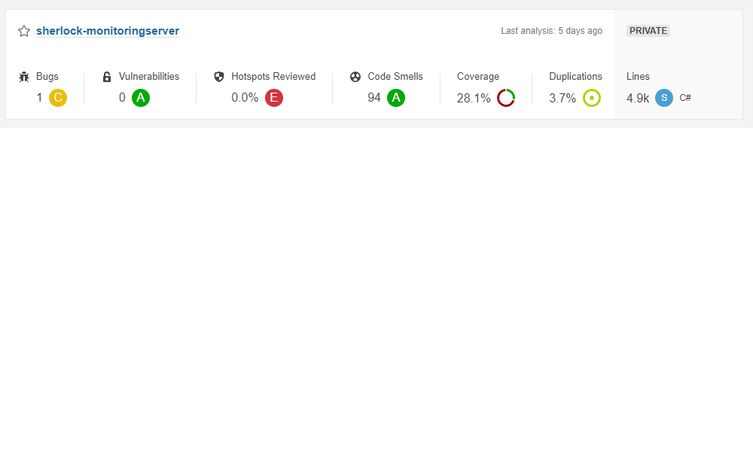
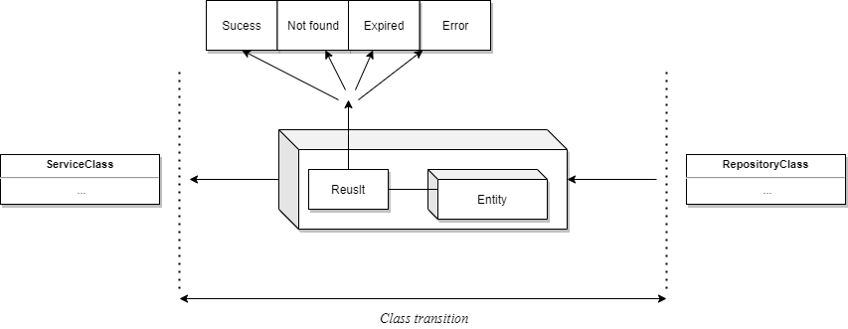
Testing
Asier Marin Fernandez Proyecto fin de grado 22

Slide 23
Rendimiento
Asier Marin Fernandez Proyecto fin de grado <número>

Slide 24
Características principales
Ágil
Coherente
Eficiente
Buen rendimiento
Robusto
Diseño “orquestable”
Escalabilidad independiente
Extensible
Seguro
Asier Marin Fernandez Proyecto fin de grado <número>

Slide 25

Conclusiones
Integración en ecosistema.
Coherencia del diseño basado en los microservicios.
Abstracción de componentes funcionales.
Cerrado para su modificación pero abierta a su extensión.
Arquitectura correcta y limpia basado en patrones de diseño. Arquitectura “orquestable”.
Asier Marin Fernandez Proyecto fin de grado <número>

Slide 26
Implementaciones futuras
Mejora tiempo de respuesta peticiones sin caché (petición inicial).
Programación orientada a aspectos.
Desarrollo de lógica de presentación final.
Pruebas unitarias Interfaz de Monitorización.
Asier Marin Fernandez Proyecto fin de grado <número>

Slide 27
¿Preguntas?
Asier Marin Fernandez Proyecto fin de grado <número>

